Slide 1
과목_학년학기_단원 | suh_p_0302_01
차시명 | 07 (몇십몇)×(몇십몇)을 알아볼까요(1)
파일명 | suh_p_0302_01_0007
검토 | 담당
수학팀 | 김윤희
문서 HISTORY
번호 | 버전 | 문서 작성일 | 내용 비고 | 작성자 (내선번호) | 검토자
1 | V 1.0 | 2022.05.24 | 문서 발생 | 김윤희
2 | V 1.0 | 2022.05.25 | 1차 검토 |  | 김예림
3 | V 2.0 | 2022.05.25 | 문서 수정 | 김윤희
4
5
6
7
8
9
10
11

Slide 2
학습 단계 | 자료명 |  | 프레임 수 | 교과서 정보 | 파일명 | 자료 형태
도입 | 애니 | [도입 애니메이션] 의자에 매달린 풍선 | 1 | 수학 22쪽, 수학 익힘 18~19쪽 | suh_p_0302_01_0007_101_1.html | Html5(애니)
도입 | 생각 열기 | [생각 열기] 의자에 매달린 풍선의 수 구하는 방법을 생각해 보기 | 1 | 수학 22쪽, 수학 익힘 18~19쪽 | suh_p_0302_01_0007_102_1.html | Html5
도입 | 학습 목표 | 이번 시간에 배울 내용 | 1 |  | suh_p_0302_01_0007_103_1.html | Html5
전개 | 다지기 1 | [다지기 1] 여러 가지 방법으로 풍선의 수 구하기 | 1 | 수학 22쪽, 수학 익힘 18~19쪽 | suh_p_0302_01_0007_201_1.html | Html5
전개 | 다지기 2 | [다지기 2] (몇십몇)×(몇십몇)의 계산 원리와 형식 이해하기 | 1 | 수학 23쪽, 수학 익힘 18~19쪽 | suh_p_0302_01_0007_202_1.html | Html5
전개 | 키우기1 | [키우기 1] (몇십몇)×(몇십몇) 익히기 | 1 | 수학 23쪽, 수학 익힘 18~19쪽 | suh_p_0302_01_0007_203_1.html | Html5
전개 | 활동+ | [활동+] (몇십몇)×(몇십몇) 직접 해 보기 | 1 |  | suh_p_0302_01_0007_203_2.html | Html5
전개 | 키우기2 | [키우기 2] 문장제 해결하기 | 1 | 수학 23쪽, 수학 익힘 18~19쪽 | suh_p_0302_01_0007_204_1.html | Html5
정리 | 핵심 정리 | 핵심 정리 | 1 |  | suh_p_0302_01_0007_301_1.html | Html5
정리 | 차시 예고 | 다음 시간에 배울 내용 | 1 |  | suh_p_0302_01_0007_302_1.html | Html5
평가 | 확인 문제 | 확인 문제 | 1 |  | suh_p_0302_01_0007_401_1.html | Html5
평가 | 애니 | [창의·융합 자료] 연필 12자루를 바꿔 불러요 | 1 |  | suh_p_0302_01_0007_402_1.html | Html5(애니)
총 프레임 수 |  |  | 12

Slide 3

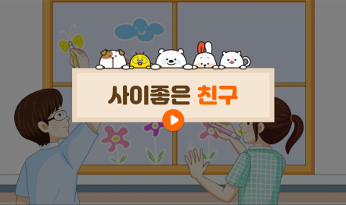
3-2
1. 곱셈
suh_p_0302_01_0007_101_1
07 (몇십몇)×(몇십몇)을 알아볼까요(1)
Θ Description & Function
[애니 DVD 개발물]
수학(박) 3-2 지도서\app\resource\contents\lesson01\ops\lesson01\video
[애니 게이트 참고 화면]
의자에 매달린 풍선
애니 파일명 | mm_32_1_05_02_01_ani.mp4

Slide 4


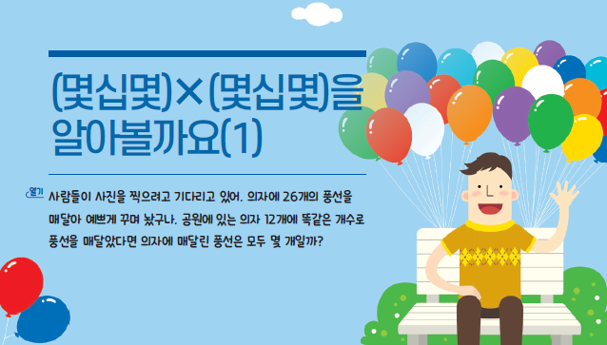


3-2
1. 곱셈
suh_p_0302_01_0007_102_1
07 (몇십몇)×(몇십몇)을 알아볼까요(1)
Θ Description & Function
다음 그림의 상황에 대하여 이야기해 봅시다.
탭 이벤트
확대 버튼 풀 팝업창 (다음 슬라이드)
답 칸 클릭하면 답 나타남. 정답 확인 버튼은 정답 가리기로 토글 됨.
텍스트 추가
배경 색을 하늘색으로 변경. 하단 교과서 그림 참고.
#1
물음 1
물음 1
물음 2
물음 2
구하려는 것은 무엇인가요?
의자에 매달린 풍선의 수입니다.
#4
풍선 26개
의자 12개
#5
#2
#3
삽화 파일명 | SA32106.psd 수학 3-2_이미지원본\교과서\010031초등수학교과서3-2-1\Links

Slide 5
3-2
1. 곱셈
suh_p_0302_01_0007_102_1
07 (몇십몇)×(몇십몇)을 알아볼까요(1)
Θ Description & Function
#2
<확대 버튼 클릭 시 나타나는 화면>
텍스트 추가
배경 색을 하늘색으로 변경. 하단 교과서 그림 참고.
#1
사람들이 사진을 찍으려고 기다리고 있어. 의자에 26개의 풍선을 매달아 예쁘게 꾸며 놨구나. 공원에 있는 의자 12개에 똑같은 개수로 풍선을 매달았다면 의자에 매달린 풍선은 모두 몇 개일까?
#3
삽화 파일명 | SA32106.psd 수학 3-2_이미지원본\교과서\010031초등수학교과서3-2-1\Links

Slide 6
3-2
1. 곱셈
suh_p_0302_01_0007_102_1
07 (몇십몇)×(몇십몇)을 알아볼까요(1)
Θ Description & Function
다음 그림의 상황에 대하여 이야기해 봅시다.
답 칸 클릭하면 답 나타남. 정답 확인 버튼은 정답 가리기로 토글 됨.
물음 1
물음 1
물음 2
물음 2
알고 있는 것은 무엇인가요?
의자 1개에 풍선이 26개씩 12개의 의자에 똑같이 매달려 있습니다.
풍선 26개
의자 12개
#1

Slide 7

3-2
1. 곱셈
suh_p_0302_01_0007_103_1
07 (몇십몇)×(몇십몇)을 알아볼까요(1)
Θ Description & Function
#1
[이번 시간에 배울 내용]
준비물 클릭 시 박스 나타남. 엑스 버튼으로 닫기.
1
이번 시간에는 무엇을 배울까요?
올림이 한 번 있는 (몇십몇)×(몇십몇)의 계산 원리와 형식을 이해하고 계산할 수 있습니다.
#2
모눈종이

Slide 8


3-2
1. 곱셈
suh_p_0302_01_0007_201_1
07 (몇십몇)×(몇십몇)을 알아볼까요(1)
Θ Description & Function
의자에 매달린 풍선은 모두 몇 개인지 알아봅시다.
탭 이벤트
확대 버튼 풀 팝업창 (다음 슬라이드)
답 칸 클릭하면 답 나타남. 정답 확인 버튼은 정답 가리기로 토글 됨.
텍스트 추가
배경 색을 하늘색으로 변경. 하단 교과서 그림 참고.
#1
물음 1
물음 2
물음 3
물음 4
의자에 매달린 풍선은 모두 몇 개일지 어림해 보세요.
#5
#4
풍선 26개
의자 12개
#2
26을 30으로 생각하고, 12를 10으로 생각하면 30×10이므로 300개쯤일 것 같습니다.
#3
삽화 파일명 | SA32106.psd 수학 3-2_이미지원본\교과서\010031초등수학교과서3-2-1\Links

Slide 9
3-2
1. 곱셈
suh_p_0302_01_0007_201_1
07 (몇십몇)×(몇십몇)을 알아볼까요(1)
Θ Description & Function
#2
<확대 버튼 클릭 시 나타나는 화면>
텍스트 추가
배경 색을 하늘색으로 변경. 하단 교과서 그림 참고.
#1
사람들이 사진을 찍으려고 기다리고 있어. 의자에 26개의 풍선을 매달아 예쁘게 꾸며 놨구나. 공원에 있는 의자 12개에 똑같은 개수로 풍선을 매달았다면 의자에 매달린 풍선은 모두 몇 개일까?
#3
삽화 파일명 | SA32106.psd 수학 3-2_이미지원본\교과서\010031초등수학교과서3-2-1\Links

Slide 10
3-2
1. 곱셈
suh_p_0302_01_0007_201_1
07 (몇십몇)×(몇십몇)을 알아볼까요(1)
Θ Description & Function
의자에 매달린 풍선은 모두 몇 개인지 알아봅시다.
답 칸 클릭하면 답 나타남. 정답 확인 버튼은 정답 가리기로 토글 됨.
물음 1
물음 2
물음 3
물음 4
어떻게 구할 수 있을지 이야기해 보세요.
20×12와 6×12를 구한 다음 더합니다.
모눈종이에 26칸씩 12줄을 나타낸 다음 모눈의 수를 세어 보면 알 수 있습니다.
곱셈으로 구할 수 있습니다.
#1

Slide 11
3-2
1. 곱셈
suh_p_0302_01_0007_201_1
07 (몇십몇)×(몇십몇)을 알아볼까요(1)
Θ Description & Function
의자에 매달린 풍선은 모두 몇 개인지 알아봅시다.
답 칸 클릭하면 답 나타남. 정답 확인 버튼은 정답 가리기로 토글 됨.
물음 1
물음 2
물음 3
물음 4
의자에 매달린 풍선은 모두 몇 개인지 구하는 식을 써 보세요.
풍선 26개
의자 12개
26×12
#1

Slide 12

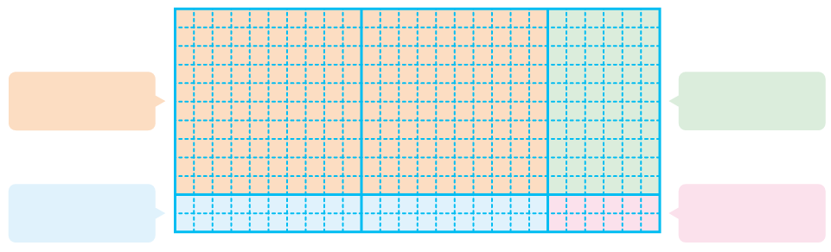
3-2
1. 곱셈
suh_p_0302_01_0007_201_1
07 (몇십몇)×(몇십몇)을 알아볼까요(1)
Θ Description & Function
의자에 매달린 풍선은 모두 몇 개인지 알아봅시다.
답 칸 클릭하면 답 나타남. 정답 확인 버튼은 정답 가리기로 토글 됨.
꾸러미 1 약물 추가
물음 1
물음 2
물음 3
물음 4
어떻게 계산할 수 있을지 모눈종이로 알아보세요.
꾸러미 1
#2
20×10
6×10
20×2
6×2
#1
삽화 파일명 | bg.svg (텍스트 지우고 새로 써 주세요.) 수학 3-2 지도서\app\resource\contents\lesson01\ops\lesson01\images\mm_32_1_06_03_02

Slide 13
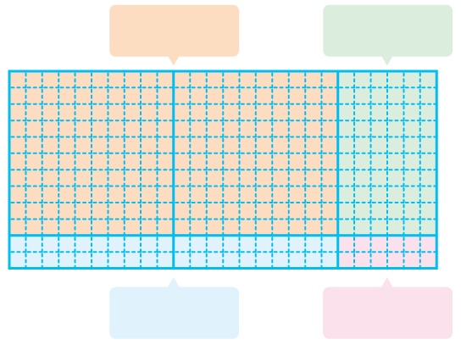



3-2
1. 곱셈
suh_p_0302_01_0007_202_1
07 (몇십몇)×(몇십몇)을 알아볼까요(1)
Θ Description & Function
26×12를 어떻게 계산하는지 알아봅시다.
탭 이벤트
답 칸 클릭하면 답 나타남. 정답 확인 버튼은 정답 가리기로 토글 됨.
#1
보기
물음 1
물음 +
물음 1
20×10
6×10
2 6
× 1 2
1 2
···
6×2
4 0
···
20×2
6 0
···
6×10
2 0 0
···
20×10
20×2
6×2
3
1
2
#2
삽화 파일명 | bg.svg (텍스트 지우고 새로 써 주세요.) 수학 3-2 지도서\app\resource\contents\lesson01\ops\lesson01\images\mm_32_1_06_04_01

Slide 14





3-2
1. 곱셈
suh_p_0302_01_0007_202_1
07 (몇십몇)×(몇십몇)을 알아볼까요(1)
Θ Description & Function
26×12를 어떻게 계산하는지 알아봅시다.
천재 교과서 캐릭터 사용. 처음에 캐릭터가 가운데 있음. 캐릭터를 클릭하면 캐릭터가 좌측으로 이동하고, 우측으로 말풍선이 나타나고 내레이션이 나옴. (다음 슬라이드)
답 칸 클릭하면 답 나타남. 정답 확인 버튼은 정답 가리기로 토글 됨.
보기
물음 1
물음 +
물음 1
2 6
2 6
2 6
× 1 2
× 1 2
× 1 2
5 2
5 2
5 2
···
26×2
2 6 0
2 6 0
···
26×10
3
1
2
#1
#2

Slide 15
3-2
1. 곱셈
suh_p_0302_01_0007_202_1
07 (몇십몇)×(몇십몇)을 알아볼까요(1)
Θ Description & Function
26×12를 어떻게 계산하는지 알아봅시다.
< 캐릭터 클릭 시 나타나는 화면>
처음에 캐릭터는 가운데 있음. 캐릭터는 클릭하면 캐릭터가 좌측으로 이동하고, 우측으로 말풍선이 나타나고 내레이션이 나옴.
내레이션: 재클릭 시 말풍선 사라지고 내레이션 멈춤. 1학기 때 발주 나간 음성 파일 재사용.
보기
물음 1
물음 +
물음 1
2 6
2 6
2 6
× 1 2
× 1 2
× 1 2
5 2
5 2
5 2
···
26×2
2 6 0
2 6 0
···
26×10
suh_p_0301_01_0002_202_1
내레이션: 켄 캐릭터(남)
어림한 값과 계산한 값을 비교해 볼까?
3
1
2
#1
#2
어림한 값과 계산한 값을
비교해 볼까?

Slide 16
3-2
1. 곱셈
suh_p_0302_01_0007_202_1
07 (몇십몇)×(몇십몇)을 알아볼까요(1)
Θ Description & Function
26×12를 어떻게 계산하는지 알아봅시다.
답 칸 클릭하면 답 나타남. 정답 확인 버튼은 정답 가리기로 토글 됨.
보기
물음 +
물음 1
세로 계산을 더 간단히 나타내는 방법을 이야기해 보세요.
2 6
2 6
2 6
× 1 2
× 1 2
× 1 2
5 2
5 2
5 2
···
26×2
2 6 0
2 6 0
···
26×10
3 1 2
곱하는 수의 자리에 따라 한 줄에 씁니다.
#1

Slide 17
3-2
1. 곱셈
suh_p_0302_01_0007_202_1
07 (몇십몇)×(몇십몇)을 알아볼까요(1)
Θ Description & Function
26×12를 어떻게 계산하는지 알아봅시다.
답 칸 클릭하면 답 나타남. 정답 확인 버튼은 정답 가리기로 토글 됨.
보기
물음 +
물음 1
계산하는 방법을 말해 보세요.
2 6
2 6
2 6
× 1 2
× 1 2
× 1 2
5 2
5 2
5 2
···
26×2
2 6 0
2 6 0
···
26×10
3 1 2
26과 12의 일의 자리 수인 2를 곱한 값과, 26과 12의 십의 자리 수인 10을 곱한 값을 더합니다.
#1

Slide 18

3-2
1. 곱셈
suh_p_0302_01_0007_203_1
07 (몇십몇)×(몇십몇)을 알아볼까요(1)
Θ Description & Function
계산해 봅시다.
풀이 확인 팝업창 (다음 슬라이드)
답 칸 클릭하면 답 나타남. 정답 확인 버튼은 정답 가리기로 토글 됨.
3 2
× 2 4
31×17＝
527
7 6 8
#1
#2

Slide 19
3-2
1. 곱셈
suh_p_0302_01_0007_203_1
07 (몇십몇)×(몇십몇)을 알아볼까요(1)
Θ Description & Function
계산해 봅시다.
<풀이 확인 클릭 시 나타나는 화면>
3 2
풀이
× 2 4
31×17＝
527
7 6 8
3 2
3 1
× 2 4
× 1 7
1 2 8
2 1 7
6 4 0
3 1 0
7 6 8
5 2 7

Slide 20

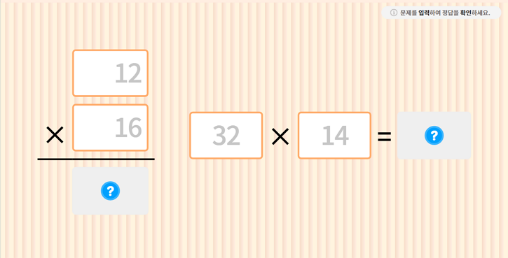
3-2
1. 곱셈
suh_p_0302_01_0007_203_2
07 (몇십몇)×(몇십몇)을 알아볼까요(1)
Θ Description & Function
올림이 한 번 있는 (몇십몇)×(몇십몇)을 계산해 봅시다.
기존 개발물 활용.
https://cdata2.tsherpa.co.kr/tsherpa/MultiMedia/Flash/2020/curri/index.html?flashxmlnum=yuni4856&classa=A8-C1-32-MM-MM-04-02-07-0-0-0-0&classno=MM_32_04/suh_0302_01_0007/suh_0302_01_0007_205_1.html
2. 숫자 변경 →32
3. 숫자 변경 →24
4. 숫자 변경 →31
5. 숫자 변경 →17
#1
#2
#3
#4
#5

Slide 21


3-2
1. 곱셈
suh_p_0302_01_0007_204_1
07 (몇십몇)×(몇십몇)을 알아볼까요(1)
Θ Description & Function
깡통으로 만든 로봇을 한 줄에 25개씩 12줄로 놓아 정원에 전시하였습니다. 정원에 전시한 로봇은 모두 몇 개일까요?
풀이 확인 팝업창 (다음 슬라이드)
답 칸 클릭하면 답 나타남. 정답 확인 버튼은 정답 가리기로 토글 됨.
25×12＝300
300개
#1
#2

Slide 22
3-2
1. 곱셈
suh_p_0302_01_0007_204_1
07 (몇십몇)×(몇십몇)을 알아볼까요(1)
Θ Description & Function
깡통으로 만든 로봇을 한 줄에 25개씩 12줄로 놓아 정원에 전시하였습니다. 정원에 전시한 로봇은 모두 몇 개일까요?
<풀이 확인 클릭 시 나타나는 화면>
25×12＝300
풀이
300개
2 5
한 줄에 25개씩 12줄로 놓았으므로 정원에 전시한 로봇은 모두 25×12＝300(개)입니다.
× 1 2
5 0
2 5 0
3 0 0

Slide 23
3-2
1. 곱셈
suh_p_0302_01_0007_301_1
07 (몇십몇)×(몇십몇)을 알아볼까요(1)
Θ Description & Function
핵심 정리
#1
[핵심 정리]
화살표 좌우로 움직이는 이벤트 있음. 화살표 클릭하면 우측 내용이 나타남.
https://cdata2.tsherpa.co.kr/tsherpa/multimedia/Flash/2022/curri/index.html?flashxmlnum=yrhj07&classno=E-curri03-math-H_2022/31/suh_h_0301_01_0002/suh_h_0301_01_0002_301_1.html&id=1440183&classa=1
링크 참고
[ 올림이 한 번 있는 (몇십몇)×(몇십몇)의 계산 ]
(몇십몇)×(몇)과 (몇십몇)×(몇십)을 따로 구하여 더한 값이 (몇십몇)×(몇십몇)의 계산입니다.
1 4
#2
1 4
× 1 3
× 1 3
4 2
1 4 0
1 8 2

Slide 24


3-2
1. 곱셈
suh_p_0302_01_0007_302_1
07 (몇십몇)×(몇십몇)을 알아볼까요(1)
Θ Description & Function
#1
[다음 시간에 배울 내용]
준비물 클릭 시 박스 나타남. 엑스 버튼으로 닫기.
1
다음 시간에는 무엇을 배울까요?
(몇십몇)×(몇십몇)을 알아볼까요(2)
24~25쪽
20~21쪽
#2
모눈종이

Slide 25
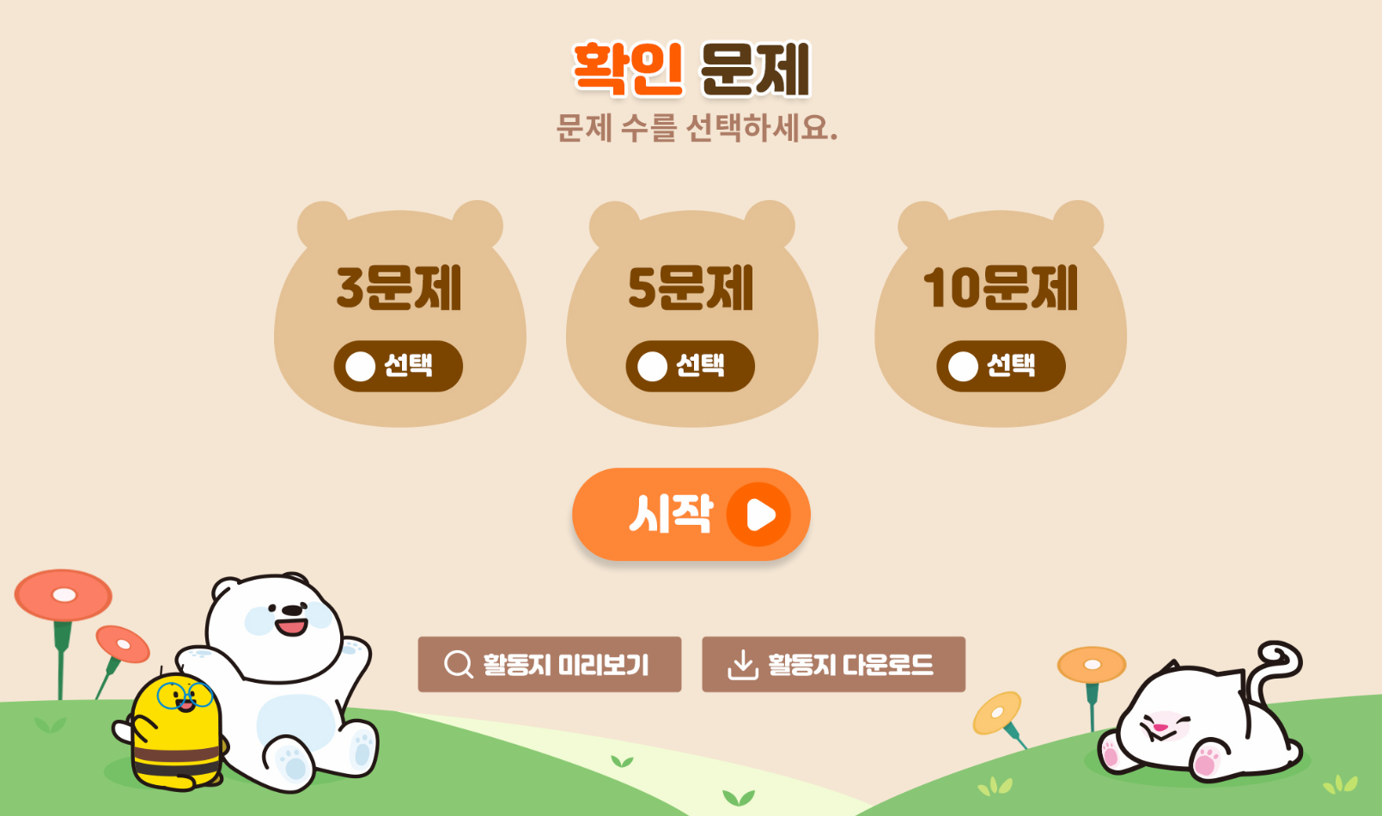
3-2
1. 곱셈
suh_p_0302_01_0007_401_1
07 (몇십몇)×(몇십몇)을 알아볼까요(1)
Θ Description & Function
#1
[확인 문제] 게이트
활동지 다운로드 버튼
3~4학년군_수학(박)3-2_확인문제_1_07차시.hwp
3. 활동지 다운로드 버튼은 게이트 화면에만 있음
#2~3

Slide 26


3-2
1. 곱셈
suh_p_0302_01_0007_401_1
07 (몇십몇)×(몇십몇)을 알아볼까요(1)
Θ Description & Function
문제 1
문제 2
문제 3
문제 4
문제 5
문제 6
문제 7
문제 8
문제 9
문제 10
풀이 확인 팝업창 (다음 슬라이드)
답 칸 클릭하면 답 나타남. 정답 확인 버튼은 정답 가리기로 토글 됨.
안에 알맞은 수를 써넣으시오.
2 3
× 1 4
9
2
23×
4
2
3
0
23×
10
3
2
2
#1
#2

Slide 27
3-2
1. 곱셈
suh_p_0302_01_0007_401_1
07 (몇십몇)×(몇십몇)을 알아볼까요(1)
Θ Description & Function
문제 1
문제 2
문제 3
문제 4
문제 5
문제 6
문제 7
문제 8
문제 9
문제 10
< 풀이 확인 클릭 시 나타나는 화면>
안에 알맞은 수를 써넣으시오.
2 3
× 1 4
9
2
23×
4
2
3
0
23×
10
풀이
3
2
2
각 자리끼리 계산한 값을 모두 쓴 후 더합니다.
23×4＝92, 23×10＝230
92＋230＝322

Slide 28




3-2
1. 곱셈
suh_p_0302_01_0007_401_1
07 (몇십몇)×(몇십몇)을 알아볼까요(1)
Θ Description & Function
문제 1
문제 2
문제 3
문제 4
문제 5
문제 6
문제 7
문제 8
문제 9
문제 10
풀이 확인 팝업창 (다음 슬라이드)
답 칸 클릭하면 답 나타남. 정답 확인 버튼은 정답 가리기로 토글 됨.
파란색 텍스트는 처음에는 안 보이다가 각각의 답 칸 클릭할 때 함께 나타남.
계산 결과를 비교하여 안에 , , 를 알맞게 써넣으시오.
22×24
31×19
#3
＝528
＝589
#1
#2

Slide 29
3-2
1. 곱셈
suh_p_0302_01_0007_401_1
07 (몇십몇)×(몇십몇)을 알아볼까요(1)
Θ Description & Function
문제 1
문제 2
문제 3
문제 4
문제 5
문제 6
문제 7
문제 8
문제 9
문제 10
<풀이 확인 클릭 시 나타나는 화면>
계산 결과를 비교하여 안에 , , 를 알맞게 써넣으시오.
22×24
31×19
＝528
＝589
풀이
22×24＝528이고 31×19＝589이므로 31×19가 더 큽니다.

Slide 30



3-2
1. 곱셈
suh_p_0302_01_0007_401_1
07 (몇십몇)×(몇십몇)을 알아볼까요(1)
Θ Description & Function
문제 1
문제 2
문제 3
문제 4
문제 5
문제 6
문제 7
문제 8
문제 9
문제 10
풀이 확인 팝업창 (다음 슬라이드)
답 칸 클릭하면 답 나타남. 정답 확인 버튼은 정답 가리기로 토글 됨.
계산 결과가 큰 순서대로 기호를 쓰시오.
29×31
41×18
31×26
,
,
#1
#2

Slide 31
3-2
1. 곱셈
suh_p_0302_01_0007_401_1
07 (몇십몇)×(몇십몇)을 알아볼까요(1)
Θ Description & Function
문제 1
문제 2
문제 3
문제 4
문제 5
문제 6
문제 7
문제 8
문제 9
문제 10
<풀이 확인 클릭 시 나타나는 화면>
계산 결과가 큰 순서대로 기호를 쓰시오.
29×31
41×18
31×26
풀이
29×31＝899
41×18＝738
31×26＝806
계산 결과가 가장 큰 것은 이고, 그 다음은 , 입니다.
,
,

Slide 32


3-2
1. 곱셈
suh_p_0302_01_0007_401_1
07 (몇십몇)×(몇십몇)을 알아볼까요(1)
Θ Description & Function
문제 1
문제 2
문제 3
문제 4
문제 5
문제 6
문제 7
문제 8
문제 9
문제 10
풀이 확인 팝업창 (다음 슬라이드)
답 칸 클릭하면 답 나타남. 정답 확인 버튼은 정답 가리기로 토글 됨.
구해야 할 것 / 주어진 것 소스 사용
수희는 엄마와 함께 한 상자에 28개씩 들어 있는 귤을 12상자 샀습니다. 수희가 산 귤은 모두 몇 개인지 구하시오.
#3
28×12＝336
336
개
#1
#2

Slide 33
3-2
1. 곱셈
suh_p_0302_01_0007_401_1
07 (몇십몇)×(몇십몇)을 알아볼까요(1)
Θ Description & Function
문제 1
문제 2
문제 3
문제 4
문제 5
문제 6
문제 7
문제 8
문제 9
문제 10
<풀이 확인 클릭 시 나타나는 화면>
수희는 엄마와 함께 한 상자에 28개씩 들어 있는 귤을 12상자 샀습니다. 수희가 산 귤은 모두 몇 개인지 구하시오.
28×12＝336
풀이
336
개
2 8
한 상자에 들어 있는 귤의 양은 28개이고 상자는 12상자 있으므로 귤은 모두 28×12＝336(개)입니다.
× 1 2
5 6
2 8 0
3 3 6

Slide 34
3-2
1. 곱셈
suh_p_0302_01_0007_401_1
07 (몇십몇)×(몇십몇)을 알아볼까요(1)
Θ Description & Function
문제 1
문제 2
문제 3
문제 4
문제 5
문제 6
문제 7
문제 8
문제 9
문제 10
풀이 확인 팝업창 (다음 슬라이드)
답 칸 클릭하면 답 나타남. 정답 확인 버튼은 정답 가리기로 토글 됨.
구해야 할 것 / 주어진 것 소스 사용
배가 한 상자에 13개씩 들어 있습니다. 25상자에 들어 있는 배는 모두 몇 개인지 구하시오.
#3
13×25＝325
325
개
#1
#2

Slide 35
3-2
1. 곱셈
suh_p_0302_01_0007_401_1
07 (몇십몇)×(몇십몇)을 알아볼까요(1)
Θ Description & Function
문제 1
문제 2
문제 3
문제 4
문제 5
문제 6
문제 7
문제 8
문제 9
문제 10
<풀이 확인 클릭 시 나타나는 화면>
배가 한 상자에 13개씩 들어 있습니다. 25상자에 들어 있는 배는 모두 몇 개인지 구하시오.
13×25＝325
풀이
325
개
1 3
한 상자에 들어 있는 배의 양은 13개이고 상자는 25상자 있으므로 배는 모두 13×25＝325(개)입니다.
× 2 5
6 5
2 6 0
3 2 5

Slide 36
3-2
1. 곱셈
suh_p_0302_01_0007_401_1
07 (몇십몇)×(몇십몇)을 알아볼까요(1)
Θ Description & Function
문제 1
문제 2
문제 3
문제 4
문제 5
문제 6
문제 7
문제 8
문제 9
문제 10
풀이 확인 팝업창 (다음 슬라이드)
답 칸 클릭하면 답 나타남. 정답 확인 버튼은 정답 가리기로 토글 됨.
계산해 보시오.
6 3
× 1 2
32×17＝
544
7 5 6
#1
#2

Slide 37
3-2
1. 곱셈
suh_p_0302_01_0007_401_1
07 (몇십몇)×(몇십몇)을 알아볼까요(1)
Θ Description & Function
문제 1
문제 2
문제 3
문제 4
문제 5
문제 6
문제 7
문제 8
문제 9
문제 10
<풀이 확인 클릭 시 나타나는 화면>
계산해 보시오.
6 3
풀이
× 1 2
32×17＝
544
7 5 6
6 3
3 2
× 1 2
× 1 7
1 2 6
2 2 4
6 3 0
3 2 0
7 5 6
5 4 4

Slide 38
3-2
1. 곱셈
suh_p_0302_01_0007_401_1
07 (몇십몇)×(몇십몇)을 알아볼까요(1)
Θ Description & Function
문제 1
문제 2
문제 3
문제 4
문제 5
문제 6
문제 7
문제 8
문제 9
문제 10
풀이 확인 팝업창 (다음 슬라이드)
답 칸 클릭하면 답 나타남. 정답 확인 버튼은 정답 가리기로 토글 됨.
구해야 할 것 / 주어진 것 소스 사용
사과를 한 봉지에 27개씩 담았더니 14봉지가 되었습니다. 사과는 모두 몇 개인지 구하시오.
#3
27×14＝378
378
개
#1
#2

Slide 39
3-2
1. 곱셈
suh_p_0302_01_0007_401_1
07 (몇십몇)×(몇십몇)을 알아볼까요(1)
Θ Description & Function
문제 1
문제 2
문제 3
문제 4
문제 5
문제 6
문제 7
문제 8
문제 9
문제 10
<풀이 확인 클릭 시 나타나는 화면>
사과를 한 봉지에 27개씩 담았더니 14봉지가 되었습니다. 사과는 모두 몇 개인지 구하시오.
27×14＝378
풀이
378
개
2 7
한 봉지에 들어 있는 사과의 양은 27개이고 14봉지가 있으므로 사과는 모두 27×14＝378(개)입니다.
× 1 4
1 0 8
2 7 0
3 7 8

Slide 40


3-2
1. 곱셈
suh_p_0302_01_0007_401_1
07 (몇십몇)×(몇십몇)을 알아볼까요(1)
Θ Description & Function
문제 1
문제 2
문제 3
문제 4
문제 5
문제 6
문제 7
문제 8
문제 9
문제 10
풀이 확인 팝업창 (다음 슬라이드)
답 칸 클릭하면 답 나타남. 정답 확인 버튼은 정답 가리기로 토글 됨.
파란색 텍스트는 처음에는 안 보이다가 각각의 답 칸 클릭할 때 함께 나타남.
밤을 42개씩 23봉지에 담고, 대추를 35개씩 12봉지에 담았습니다. 밤과 대추는 모두 몇 개인지 구하시오.
#3
밤
42×23＝966
대추
35×12＝420
합계
1386
개
#1
#2

Slide 41
3-2
1. 곱셈
suh_p_0302_01_0007_401_1
07 (몇십몇)×(몇십몇)을 알아볼까요(1)
Θ Description & Function
문제 1
문제 2
문제 3
문제 4
문제 5
문제 6
문제 7
문제 8
문제 9
문제 10
<풀이 확인 클릭 시 나타나는 화면>
밤을 42개씩 23봉지 담고, 대추를 35개씩 12봉지 담았습니다. 밤과 대추는 모두 몇 개인지 구하시오.
풀이
밤
42×23＝966
밤을 42개씩 23봉지에 담았으므로
밤은 42×23＝966(개)입니다.
4 2
3 5
대추
35×12＝420
× 2 3
× 1 2
대추를 35개씩 12봉지에 담았으므로
대추는 35×12＝420(개)입니다.
따라서 밤과 대추의 합은
966＋420＝1386(개)입니다.
합계
1386
개
1 2 6
7 0
8 4 0
3 5 0
9 6 6
4 2 0

Slide 42
3-2
1. 곱셈
suh_p_0302_01_0007_401_1
07 (몇십몇)×(몇십몇)을 알아볼까요(1)
Θ Description & Function
문제 1
문제 2
문제 3
문제 4
문제 5
문제 6
문제 7
문제 8
문제 9
문제 10
풀이 확인 팝업창 (다음 슬라이드)
답 칸 클릭하면 답 나타남. 정답 확인 버튼은 정답 가리기로 토글 됨.
안에 들어갈 수 있는 자연수 중에서 가장 작은 수를 구하시오.
5
2×12 600
#1
#2

Slide 43
3-2
1. 곱셈
suh_p_0302_01_0007_401_1
07 (몇십몇)×(몇십몇)을 알아볼까요(1)
Θ Description & Function
문제 1
문제 2
문제 3
문제 4
문제 5
문제 6
문제 7
문제 8
문제 9
문제 10
안에 들어갈 수 있는 자연수 중에서 가장 작은 수를 구하시오.
풀이
＝1일 때, 12×12＝144이므로 600보다 작습니다.
＝2일 때, 22×12＝264이므로 600보다 작습니다.
5
2×12 600
＝3일 때, 32×12＝384이므로 600보다 작습니다.
＝4일 때, 42×12＝504이므로 600보다 작습니다.
＝5일 때, 52×12＝624이므로 600보다 큽니다.
따라서 안에 들어갈 수는 5, 6, 7, 8, 9이고, 그중에서 가장 작은 수는 5입니다.

Slide 44
3-2
1. 곱셈
suh_p_0302_01_0007_401_1
07 (몇십몇)×(몇십몇)을 알아볼까요(1)
Θ Description & Function
문제 1
문제 2
문제 3
문제 4
문제 5
문제 6
문제 7
문제 8
문제 9
문제 10
풀이 확인 팝업창 (다음 슬라이드)
답 칸 클릭하면 답 나타남. 정답 확인 버튼은 정답 가리기로 토글 됨.
구해야 할 것 / 주어진 것 소스 사용
각 반의 학생 수는 23명입니다. 모든 학생들에게 공책을 나누어 주려면 공책을 모두 몇 권 준비해야 하는지 구하시오.
#3
학년 | 1 | 2 | 3 | 4 | 5 | 6 | 합계
학급 수 (반) | 3 | 3 | 4 | 5 | 5 | 4 | 24
552
권
#1
#2

Slide 45
3-2
1. 곱셈
suh_p_0302_01_0007_401_1
07 (몇십몇)×(몇십몇)을 알아볼까요(1)
Θ Description & Function
문제 1
문제 2
문제 3
문제 4
문제 5
문제 6
문제 7
문제 8
문제 9
문제 10
<풀이 확인 클릭 시 나타나는 화면>
각 반의 학생 수는 23명입니다. 모든 학생들에게 공책을 나누어 주려면 공책을 모두 몇 권 준비해야 하는지 구하시오.
학년 | 1 | 2 | 3 | 4 | 5 | 6 | 합계
학급 수 (반) | 3 | 3 | 4 | 5 | 5 | 4 | 24
풀이
2 3
각 반의 학생 수는 23명이고 학급 수는 모두 24반이므로 준비해야 할 공책의 수는 23×24＝552(권)입니다.
× 2 4
552
권
9 2
4 6 0
5 5 2

Slide 46
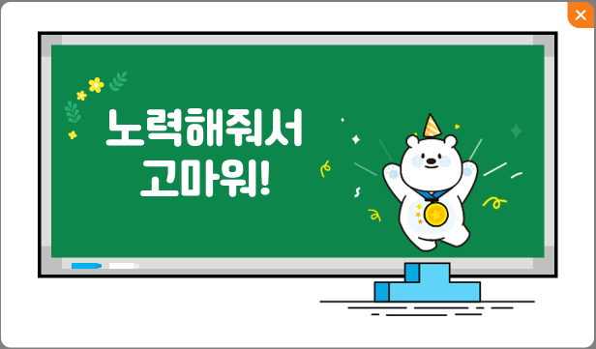
3-2
1. 곱셈
suh_p_0302_01_0007_401_1
07 (몇십몇)×(몇십몇)을 알아볼까요(1)
Θ Description & Function
문제 1
문제 2
문제 3
문제 4
문제 5
문제 6
문제 7
문제 8
문제 9
문제 10
[칭찬하기 클릭 시 화면]
1. 칭찬하기 버튼 클릭 시 나타나는 텍스트는 아래 3가지 랜덤으로 반영(3가지 중 1개 랜덤)
→노력해줘서 고마워!
→정말 대단해!
→네가 참 자랑스러워!
#1

Slide 47

3-2
1. 곱셈
suh_p_0302_01_0007_402_1
07 (몇십몇)×(몇십몇)을 알아볼까요(1)
Θ Description & Function
[애니 DVD 개발물]
수학(박) 3-2 지도서\app\resource\contents\lesson01\ops\lesson01\video
[애니 게이트 참고 화면]
연필 12자루를
바꿔 불러요
애니 파일명 | mm_32_1_06_07_05_ani.mp4

